Slide 1
Integração GeWeb/JCOM
Integração força de vendas JCOM tablet

Slide 2
Processo
01
Criamos no sistema views para que o retaguarda do JCOM consiga ler as informações de clientes,vendedores, produto e ĩnformações para gerar as vendas.
Views no GeWeb
02
Cada cliente integrado, pode ter uma ou mais regras nas views, a estrutura é a mesma porém as regras no sql do view pode variar de cliente para cliente
Regras
03
O processo é feito manualmente, acessando o banco de dados do cliente e analisando as views, suas regras e caso precise mudar algo realizar alterações nos comandos SQL.
Manutenção e Suporte

Slide 3
Funcionamento
Login Tablet JCOM
Tablet JCOM
Envio do Pedido
GeWeb
Vendedor acessa o tablet JCOM, com login e senha fornecidos pelo GeWeb, pois o login precisa ser validado no nosso WebService
Após login, vendedor tem acesso aos seus clientes, produtos, pedidos e condições para realizar a venda
Com o pedido finalizado no tablet o vendedor aciona no JCOM o envio do pedido que aciona por sua vez nosso webservice para receber o pedido
O GeWeb por sua vez processa o pedido e devolve um retorno para o vendedor. E o pedido já está criado o movimento no GeWeb

Slide 4
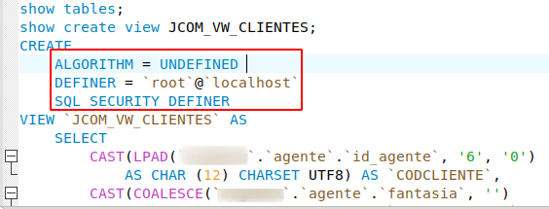
Dicas: Manutenção/Suporte
Para analisar as views criadas no banco de dados do cliente As linhas marcadas em vermelho, caso for alterar a view precisam ser apagadas

Slide 5
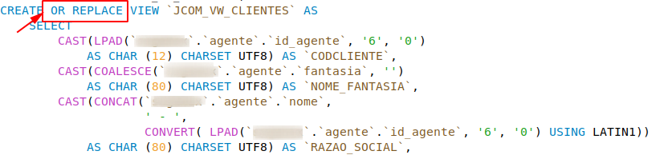
Dicas: Manutenção/Suporte
Adicionar a instrução OR REPLACE para que na hora da alteração se a view já existir ele faz update nela. Feito isso a manutenção é simples a instrução toda da view é uma consulta sql, a alteração inclusão ou remoção de campo são apenas inserções no select com uma formatação definida.
Após a alteração copiar e rodar o comando completo no console do sql para atualização da VIEW

